Slide 1
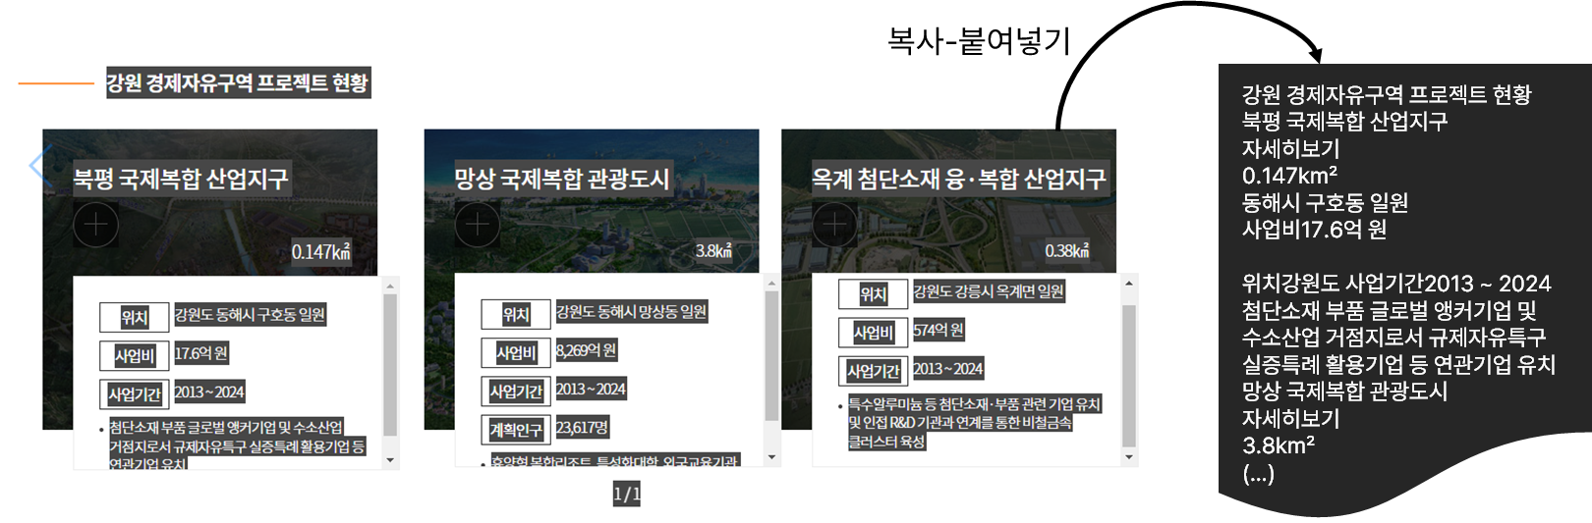
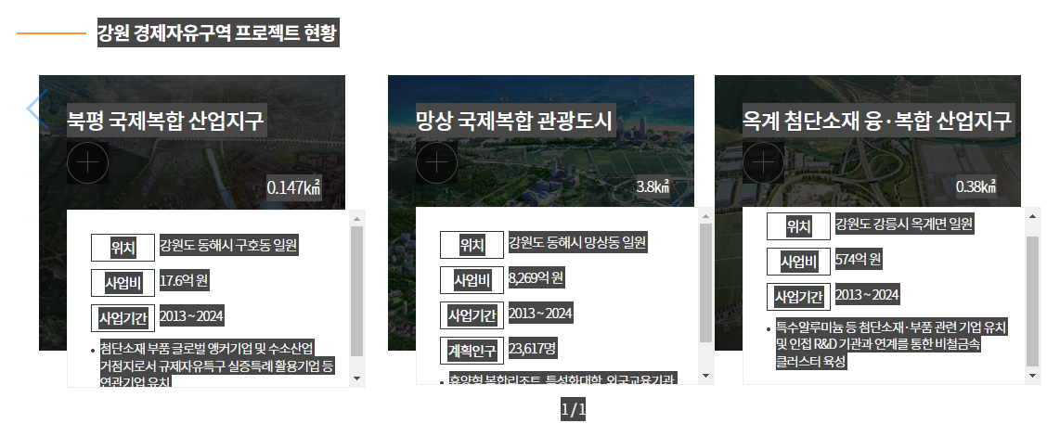
복사-붙여넣기
강원 경제자유구역 프로젝트 현황
북평 국제복합 산업지구
자세히보기
0.147㎢
동해시 구호동 일원
사업비17.6억 원
위치강원도 사업기간2013 ~ 2024
첨단소재 부품 글로벌 앵커기업 및 수소산업 거점지로서 규제자유특구 실증특례 활용기업 등 연관기업 유치
망상 국제복합 관광도시
자세히보기
3.8㎢
(…)

Slide 2
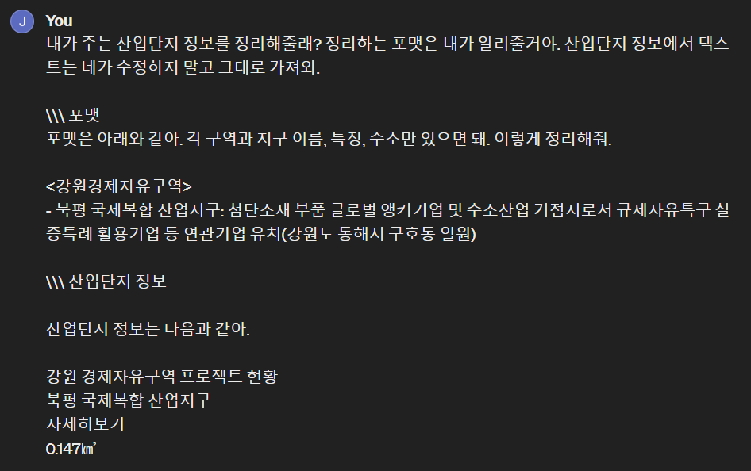
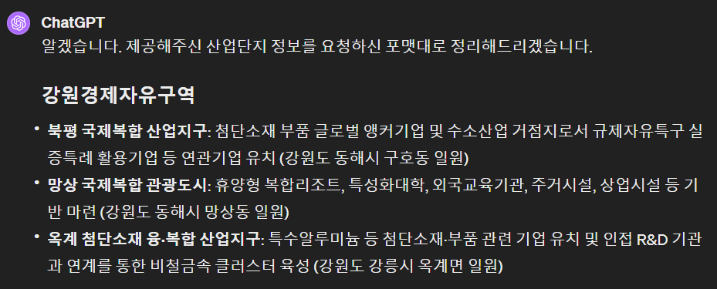

Slide 3
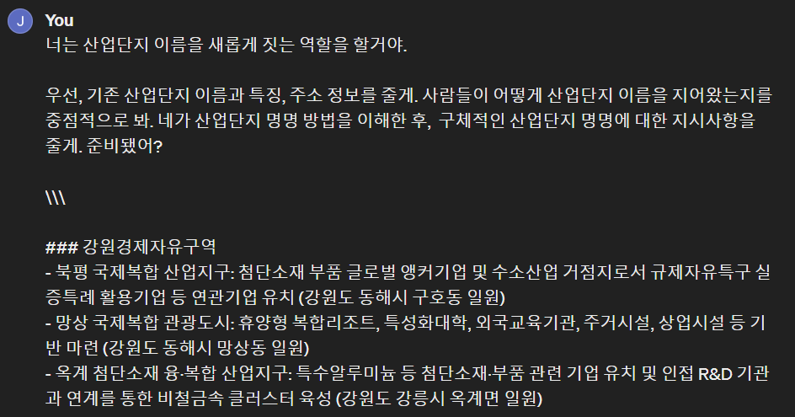
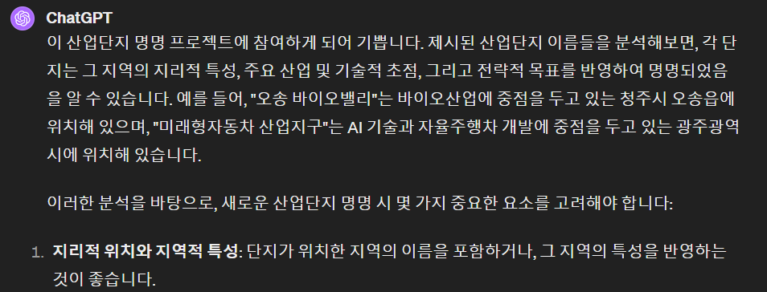

Slide 4
